Slide 1
Clase X – CIrcuitos
Física 2

Slide 2
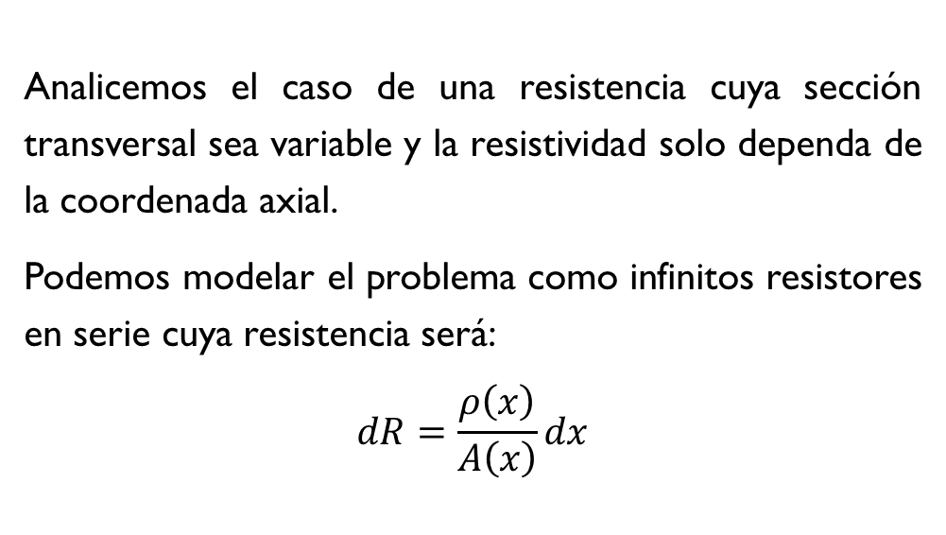
Resistencias de sección variable
Analicemos el caso de una resistencia cuya sección transversal sea variable y la resistividad solo dependa de la coordenada axial.
Podemos modelar el problema como infinitos resistores en serie cuya resistencia será:
$$dR=\frac{ρ\left(x\right)}{A\left(x\right)}dx$$

Slide 3

Resistencias de sección variable
Por lo tanto:
$$R=\int_{0}^{L}{\frac{ρ\left(x\right)}{A\left(x\right)}}dx$$
En el ejemplo de la figura:
$$r\left(x\right)=\frac{\left(R_{2}−R_{1}\right)}{L}x+R_{1}$$
$$A\left(x\right)=π.{r\left(x\right)}^{2}$$

Slide 4
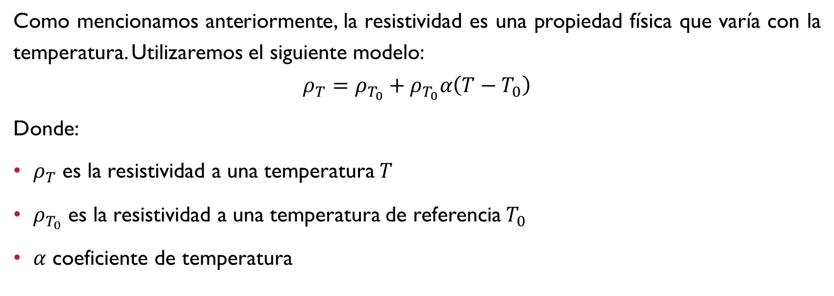
Relación $ρ$-T
Como mencionamos anteriormente, la resistividad es una propiedad física que varía con la temperatura. Utilizaremos el siguiente modelo:
$$ρ_{T}=ρ_{T_{0}}+ρ_{T_{0}}α\left(T−T_{0}\right)$$
Donde:
$ρ_{T}$ es la resistividad a una temperatura $T$
$ρ_{T_{0}}$ es la resistividad a una temperatura de referencia $T_{0}$
$α$ coeficiente de temperatura

Slide 5
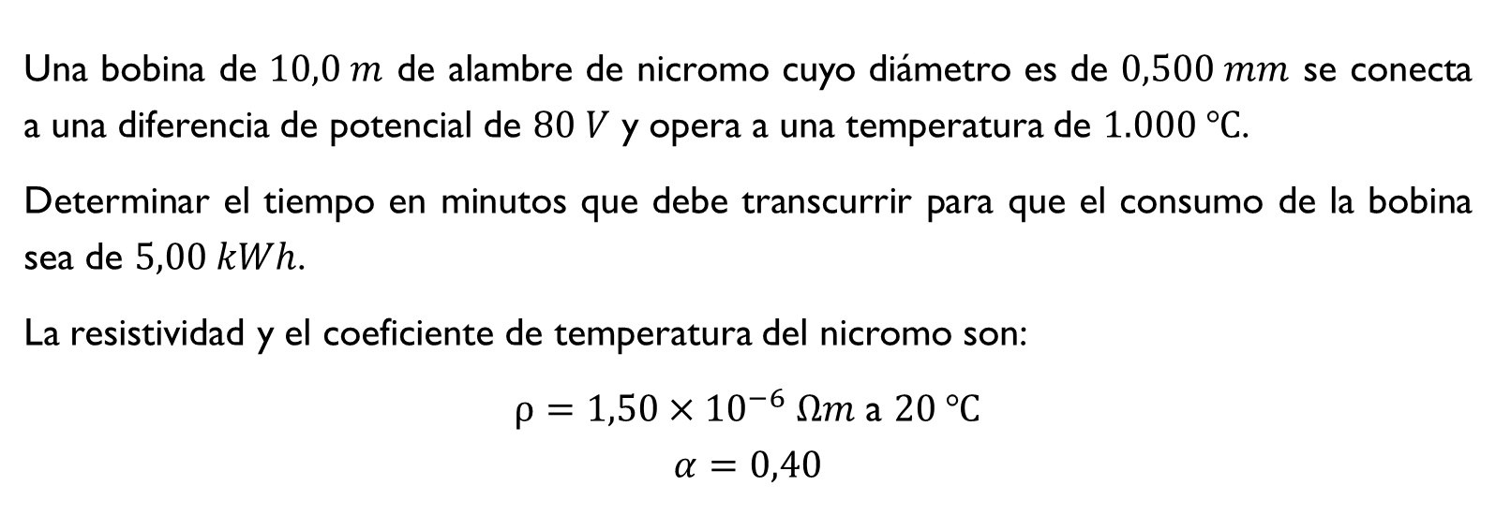
Ejemplo
Una bobina de $10,0 m$ de alambre de nicromo cuyo diámetro es de $0,500 mm$ se conecta a una diferencia de potencial de $80 V$ y opera a una temperatura de $1.000 ℃$.
Determinar el tiempo en minutos que debe transcurrir para que el consumo de la bobina sea de $5,00 kWh$.
La resistividad y el coeficiente de temperatura del nicromo son:
$ρ=1,50×{10}^{−6} Ωm$ a $20 ℃$
$$α=0,40$$

Slide 6
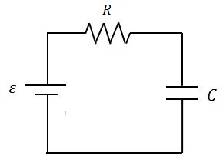
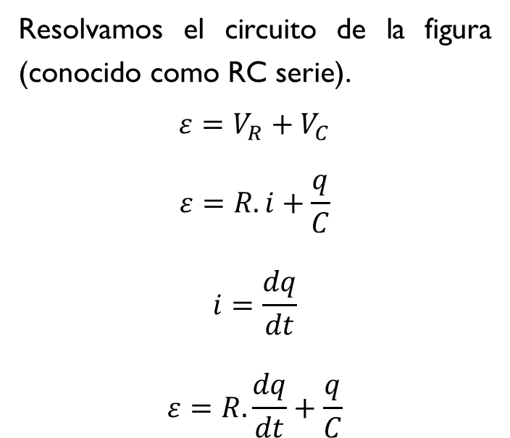
Carga de un capacitor
Resolvamos el circuito de la figura (conocido como RC serie).
$$ε=V_{R}+V_{C}$$
$$ε=R.i+\frac{q}{C}$$
$$i=\frac{dq}{dt}$$
$$ε=R.\frac{dq}{dt}+\frac{q}{C}$$

Slide 7
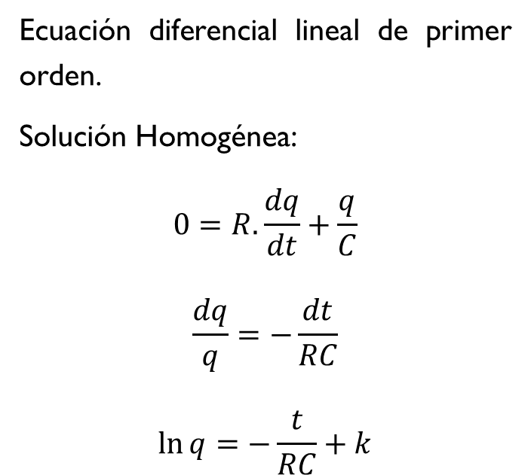
Carga de un capacitor
Ecuación diferencial lineal de primer orden.
Solución Homogénea:
$$0=R.\frac{dq}{dt}+\frac{q}{C}$$
$$\frac{dq}{q}=−\frac{dt}{RC}$$
$$\ln{q}=−\frac{t}{RC}+k$$

Slide 8
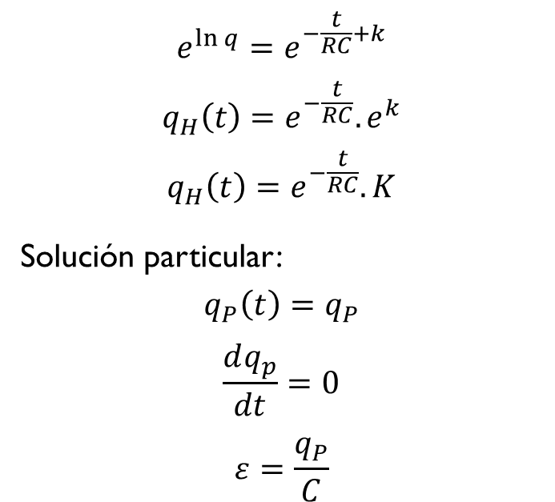
Carga de un capacitor
$$e^{\ln{q}}=e^{−\frac{t}{RC}+k}$$
$$q_{H}\left(t\right)=e^{−\frac{t}{RC}}.e^{k}$$
$$q_{H}\left(t\right)=e^{−\frac{t}{RC}}.K$$
Solución particular:
$$q_{P}\left(t\right)=q_{P}$$
$$\frac{dq_{p}}{dt}=0$$
$$ε=\frac{q_{P}}{C}$$

Slide 9
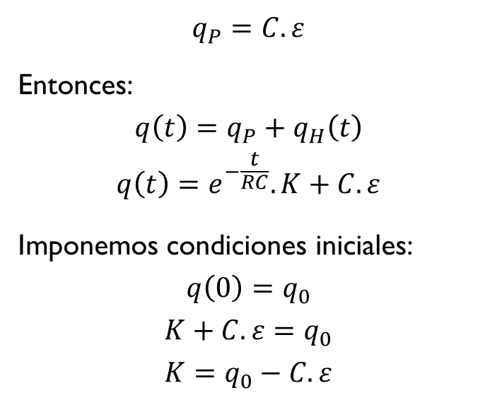
Carga de un capacitor
$$q_{P}=C.ε$$
Entonces:
$$q\left(t\right)=q_{P}+q_{H}\left(t\right)$$
$$q\left(t\right)=e^{−\frac{t}{RC}}.K+C.ε$$
Imponemos condiciones iniciales:
$$q\left(0\right)=q_{0}$$
$$K+C.ε=q_{0}$$
$$K=q_{0}−C.ε$$

Slide 10
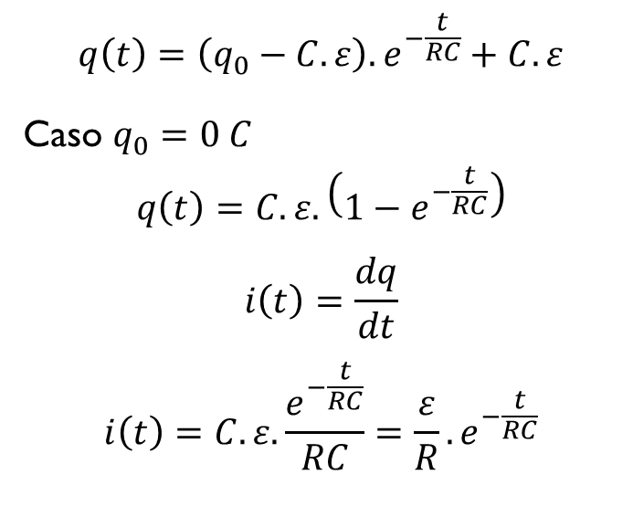
Carga de un capacitor
$$q\left(t\right)=\left(q_{0}−C.ε\right).e^{−\frac{t}{RC}}+C.ε$$
Caso $q_{0}=0 C$
$$q\left(t\right)=C.ε.\left(1−e^{−\frac{t}{RC}}\right)$$
$$i\left(t\right)=\frac{dq}{dt}$$
$$i\left(t\right)=C.ε.\frac{e^{−\frac{t}{RC}}}{RC}=\frac{ε}{R}.e^{−\frac{t}{RC}}$$

Slide 11
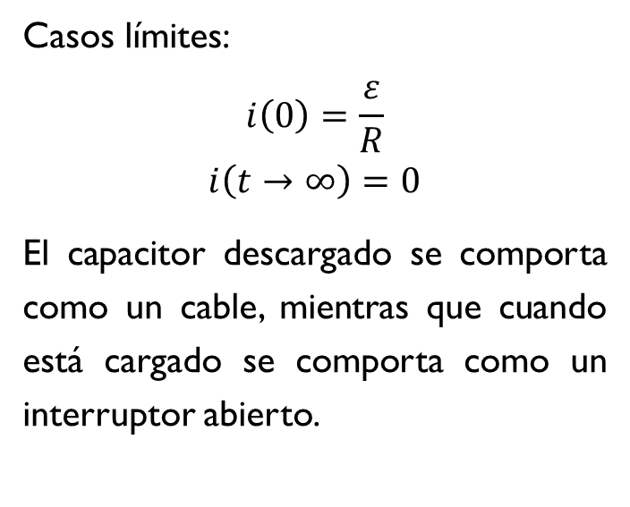
Carga de un capacitor
Casos límites:
$$i\left(0\right)=\frac{ε}{R}$$
$$i\left(t→∞\right)=0$$
El capacitor descargado se comporta como un cable, mientras que cuando está cargado se comporta como un interruptor abierto.

Slide 12
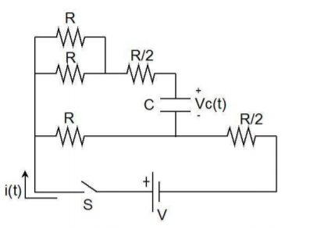
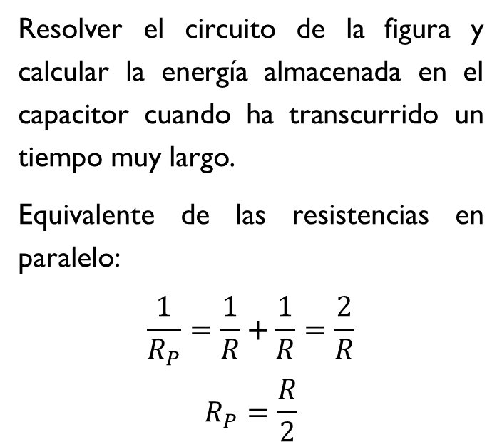
Ejemplo
Resolver el circuito de la figura y calcular la energía almacenada en el capacitor cuando ha transcurrido un tiempo muy largo.
Equivalente de las resistencias en paralelo:
$$\frac{1}{R_{P}}=\frac{1}{R}+\frac{1}{R}=\frac{2}{R}$$
$$R_{P}=\frac{R}{2}$$

Slide 13
Ejemplo
Equivalente de resistencias en serie:
$$R_{S}=R_{P}+\frac{R}{2}$$
$$R_{S}=\frac{R}{2}+\frac{R}{2}$$
$$R_{S}=R$$

Slide 14
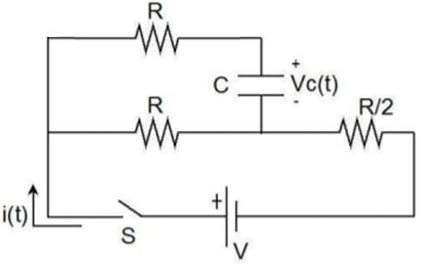
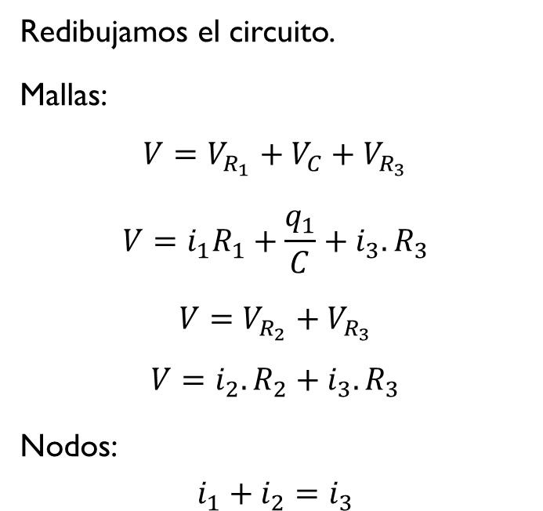
Ejemplo
Redibujamos el circuito.
Mallas:
$$V=V_{R_{1}}+V_{C}+V_{R_{3}}$$
$$V=i_{1}R_{1}+\frac{q_{1}}{C}+i_{3}.R_{3}$$
$$V=V_{R_{2}}+V_{R_{3}}$$
$$V=i_{2}.R_{2}+i_{3}.R_{3}$$
Nodos:
$$i_{1}+i_{2}=i_{3}$$

Slide 15
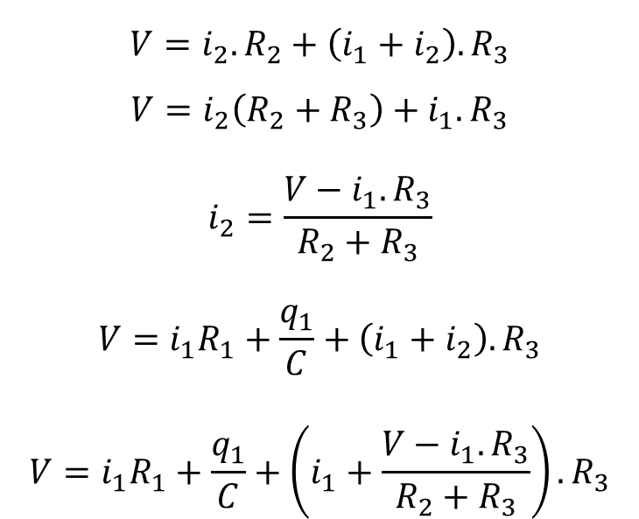
Ejemplo
$$V=i_{2}.R_{2}+\left(i_{1}+i_{2}\right).R_{3}$$
$$V=i_{2}\left(R_{2}+R_{3}\right)+i_{1}.R_{3}$$
$$i_{2}=\frac{V−i_{1}.R_{3}}{R_{2}+R_{3}}$$
$$V=i_{1}R_{1}+\frac{q_{1}}{C}+\left(i_{1}+i_{2}\right).R_{3}$$
$$V=i_{1}R_{1}+\frac{q_{1}}{C}+\left(i_{1}+\frac{V−i_{1}.R_{3}}{R_{2}+R_{3}}\right).R_{3}$$

Slide 16
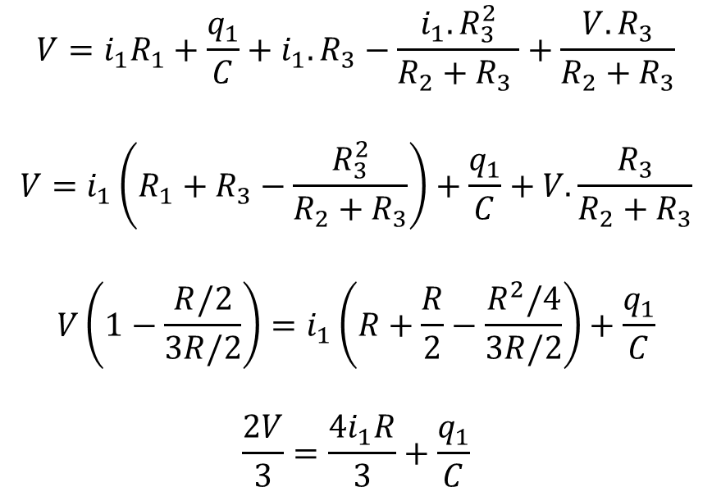
Ejemplo
$$V=i_{1}R_{1}+\frac{q_{1}}{C}+i_{1}.R_{3}−\frac{i_{1}.R_{3}^{2}}{R_{2}+R_{3} }+\frac{V.R_{3}}{R_{2}+R_{3}}$$
$$V=i_{1}\left(R_{1}+R_{3}−\frac{R_{3}^{2}}{R_{2}+R_{3}}\right)+\frac{q_{1}}{C}+V.\frac{R_{3}}{R_{2}+R_{3}}$$
$$V\left(1−\frac{R/2}{3R/2}\right)=i_{1}\left(R+\frac{R}{2}−\frac{R^{2}/4}{3R/2}\right)+\frac{q_{1}}{C}$$
$$\frac{2V}{3}=\frac{{4i}_{1}R}{3}+\frac{q_{1}}{C}$$

Slide 17

Ejemplo
$$\frac{2V}{3}=\frac{4R}{3}\frac{dq_{1}}{dt}+\frac{q_{1}}{C}$$
Sol. Homogénea:
$$\frac{dq_{1}}{q_{1}}=−\frac{3dt}{4RC}$$
$$q_{H}\left(t\right)=e^{−\frac{3t}{4RC}}.k$$

Slide 18

Ejemplo
Sol. Particular:
$$q_{P}\left(t\right)=q_{P}$$
$$\frac{dq_{P}}{dt}=0$$
$$\frac{2V}{3}=\frac{q_{P}}{C}$$
$$q_{P}=\frac{2VC}{3}$$

Slide 19
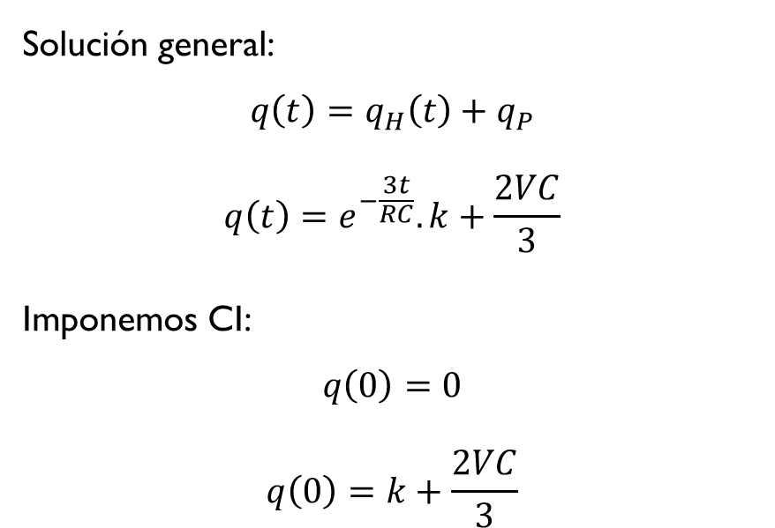
Ejemplo
Solución general:
$$q\left(t\right)=q_{H}\left(t\right)+q_{P}$$
$$q\left(t\right)=e^{−\frac{3t}{RC}}.k+\frac{2VC}{3}$$
Imponemos CI:
$$q\left(0\right)=0$$
$$q\left(0\right)=k+\frac{2VC}{3}$$

Slide 20

Ejemplo
$$k=−\frac{2VC}{3}$$
$$q\left(t\right)=e^{−\frac{3t}{RC}}.\left(−\frac{2VC}{3}\right)+\frac{2VC}{3}$$
$$q\left(t\right)=\left(−e^{−\frac{3t}{RC}}+1\right)\frac{2VC}{3}$$

Slide 21
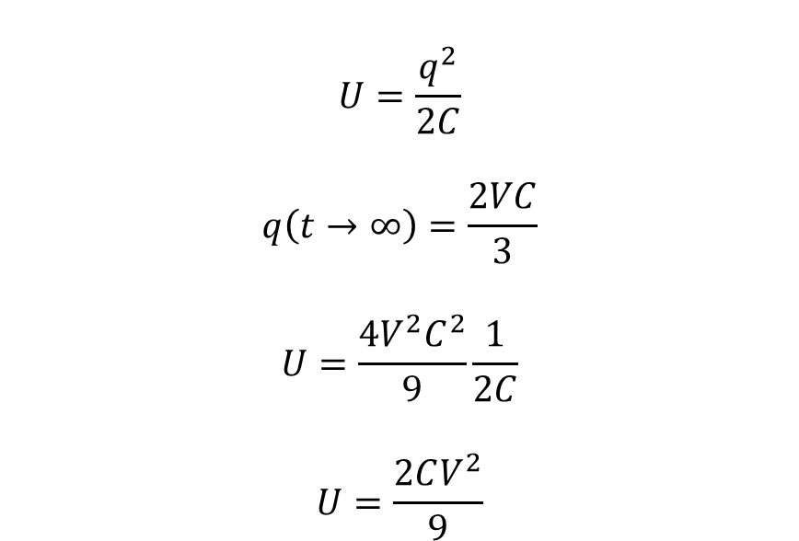
Ejemplo
$$U=\frac{q^{2}}{2C}$$
$$q\left(t→∞\right)=\frac{2VC}{3}$$
$$U=\frac{4V^{2}C^{2}}{9}\frac{1}{2C}$$
$$U=\frac{2CV^{2}}{9}$$

